Slide 1
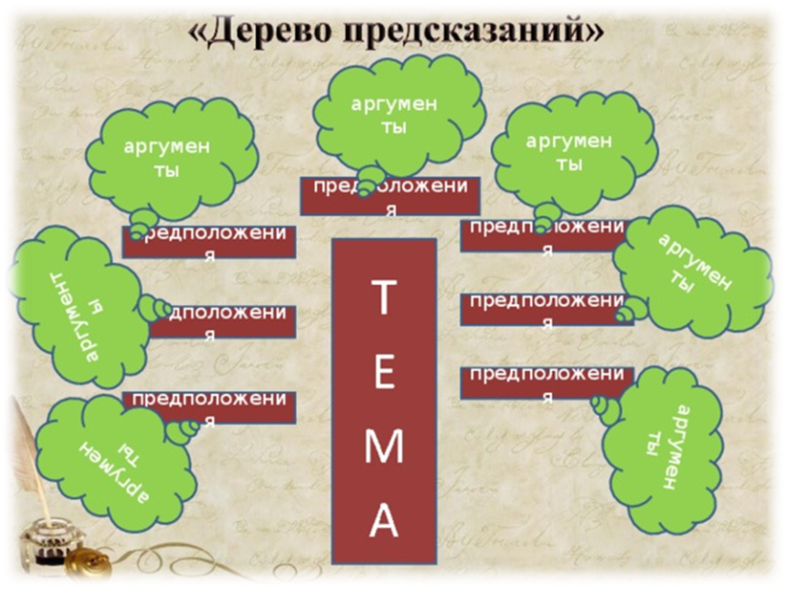
Прием «Дерево предсказаний»
Ствол дерева — это выбранная тема, ключевой вопрос темы, смоделированная или реальная ситуация, которые предполагают множественность решений.
Ветви дерева — это варианты предположений, которые начинаются со слов: "Возможно,…", "Вероятно,…". Количество ветвей не ограничено.
Листья дерева — обоснование, аргументы, которые доказывают правоту высказанного предположения (указанного на ветви).
Текст произведения учащимися читается не до конца. Строится дерево
предположений, у которого ветви будут
содержать варианты возможных концовок.
В качестве аргументов важно предоставить
факты, взятые из самого текста произведения
(Какие ситуации предполагают такое
развитие события? Какие качества героя
могут повлиять на ситуацию?)

Slide 2
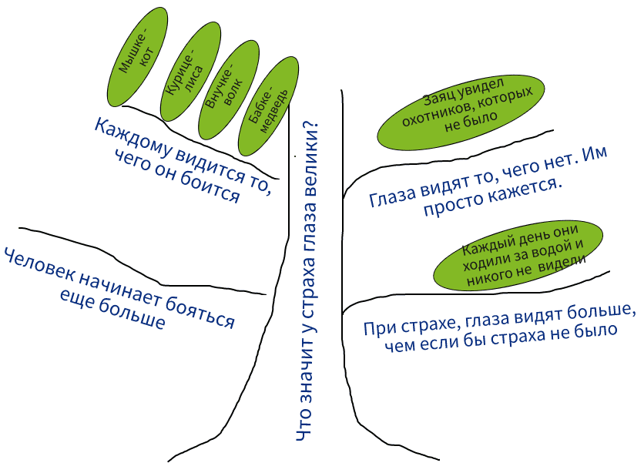
Учащиеся
учатся строить предположения по поводу развития сюжетной линии в произведении;
учатся обосновывать свои предположения;
учатся приводить аргументы в пользу того или иного мнения;
развивают читательскую грамотность.

